Slide 1
BES
Per una Didattica inclusiva

Slide 3
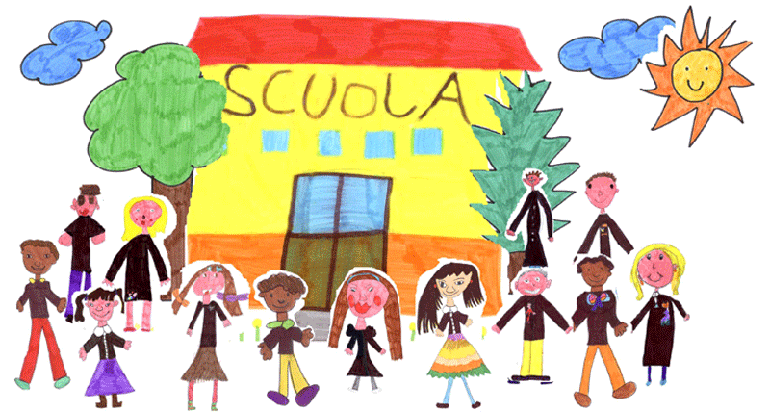
I compagni di classe
L’apprendimento non è mai un processo solitario, ma è profondamente influenzato dalle relazioni, dagli stimoli e dai contesti tra pari

Slide 4
Apprendimento cooperativo
Fin dal primo giorno è necessario incentivare e lavorare su collaborazione, cooperazione e clima di classe.

Slide 5
Adattamento come strategia
Adattare significa variare i materiali rispetto ai diversi livelli di abilità e ai diversi stili cognitivi adattare i propri stili di comunicazione, le forme di lezione e gli spazi di apprendimento. L’adattamento più funzionale è basato su materiali in grado di attivare molteplici canali di elaborazione delle informazioni, dando aiuti aggiuntivi e attività a difficoltà graduale.

Slide 6
Strategie logico-visive, mappe, schemi e aiuti visivi
Per attivare dinamiche inclusive è fondamentale potenziare le strategie logico-visive, in particolare grazie all’uso di mappe mentali e mappe concettuali. Per gli alunni con maggiori difficoltà sono di grande aiuto tutte le forme di schematizzazione e organizzazione anticipata della conoscenza e, in particolare, i diagrammi, le linee del tempo, le illustrazioni significative e le flashcard delle regole, così come la valorizzazione delle risorse iconografiche, degli indici testuali e dell’analisi delle fonti visive.

Slide 7
Processi cognitivi e stili di apprendimento
Una didattica realmente inclusiva deve valorizzare i diversi stili cognitivi presenti in classe e le diverse forme di intelligenza, sia per quanto riguarda gli alunni, sia per quanto riguarda le forme di insegnamento.

Slide 8
Ambiente di apprendimento

Slide 9
Metacognizione e metodo di studio
Sviluppare consapevolezza in ogni alunno rispetto ai propri processi cognitivi è obiettivo trasversale a ogni attività didattica. L’insegnante agisce su quattro livelli di azione metacognitiva, per sviluppare strategie di autoregolazione e mediazione cognitiva e emotiva, per strutturare un metodo di studio personalizzato e efficace, spesso carente negli alunni con difficoltà.

Slide 10
Emozioni e variabili psicologiche nell’apprendimento
Le emozioni giocano un ruolo fondamentale nell’apprendimento e nella partecipazione. È centrale sviluppare una positiva immagine di sé e quindi buoni livelli di autostima e autoefficacia e un positivo stile di attribuzione interno. La motivazione ad apprendere è fortemente influenzata da questi fattori, così come dalle emozioni relative all’appartenenza al gruppo di pari e al gruppo classe. L’educazione al riconoscimento e alle gestione delle proprie emozioni e della propria sfera affettiva è indispensabile per sviluppare consapevolezza del proprio sé.

Slide 11
Valutazione, verifica e feedback.
In una prospettiva inclusiva la valutazione deve essere sempre formativa, finalizzata al miglioramento dei processi di apprendimento e insegnamento. È poi necessario personalizzare le forme di verifica nella formulazione delle richieste e nelle forme di elaborazione da parte dell’alunno. La valutazione deve sviluppare processi metacognitivi nell’alunno e, pertanto, il feedback deve essere continuo, formativo e motivante e non punitivo o censorio

